Slide 1
Notes:
Слайд 1. Название презентации и логотип компании

Slide 2
L-карнитин.
Актуальность проблемы бесплодия.
Карнитон в андрологии.
Клинические исследования.

Slide 3
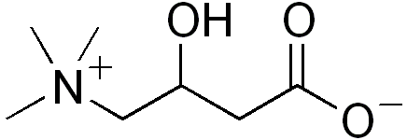
L-КАРНИТИН
(3R)-3-гидрокси-4-(триметиламмонио)бутаноат

Slide 4
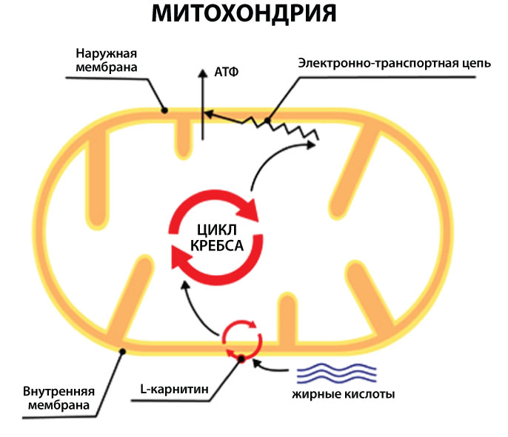
L-КАРНИТИН: ОСНОВНЫЕ ФУНКЦИИ В ОРГАНИЗМЕ
L-карнитин – аминокислота, витаминоподобное вещество.
Основная метаболическая функция L-карнитина – транспорт длинноцепочечных жирных кислот через митохондриальную мембрану, благодаря чему организм обеспечивается энергией.
L-карнитин обнаруживается во всех органах, в особенно больших количествах он содержится в мышцах, миокарде, печени, почках и мозге.
При нехватке L-карнитина нарушается энергообмен, в результате чего появляется мышечная слабость, развивается быстрая утомляемость, гипотония, сонливость, возникают нарушения функции сердца и печени.

Slide 5
ЗНАЧЕНИЕ L-КАРНИТИНА В СПЕРМАТОГЕНЕЗЕ
Физиологическая роль придатка яичка (эпидидимиса) заключается в его действии на метаболизм сперматозоидов посредством множества соединений, секретируемых эпителием. Среди этих соединений выделяется L-карнитин.
Сперматозоиды, образовавшиеся в яичках, транспортируются в семявыносящий проток через эпидидимис, где приобретают подвижность и оплодотворяющую способность.
Эпидидимальная плазма содержит самые высокие концентрации L-карнитина в человеческом теле – в 2000 раз выше, чем в циркулирующей крови.
L-карнитин используется сперматозоидами для β-окисления длинноцепочечных жирных кислот в митохондриях.
L-карнитин играет ключевую роль в метаболизме сперматозоидов, обеспечивая доступность энергии, которая используется ими для движения, созревания и процесса сперматогенеза.

Slide 6
ИСТОЧНИКИ L-КАРНИТИНА
L-карнитин синтезируется в организме человека из предшественника – глутаминовой кислоты – при участии витаминов С, В₃, В₆, В₉, В₁₂, железа, аминокислот лизина и метионина, ряда ферментов.
Синтез в организме взрослого человека обеспечивает около 25 % суточной потребности в L-карнитине.
75 % суточной потребности L-карнитина должно поступать из пищи. Основные источники: мясо, рыба, птица, молоко, сыр, творог. Например, суточная доза L-карнитина, необходимая взрослому человеку, содержится в 300–400 г сырой говядины.

Slide 7
РЕКОМЕНДУЕМЫЕ НОРМЫ ПОТРЕБЛЕНИЯ L-КАРНИТИНА*
Возраст | Нормы потребления
дети до 12 месяцев | 10–15 мг/сутки
дети от 1 года до 3 лет | 30–50 мг/сутки
дети от 4 до 6 лет | 60–90 мг/сутки
дети от 7 до 18 лет | 100–300 мг/сутки
взрослые | 300 мг/сутки
___________________________
* Нормы физиологических потребностей в энергии и пищевых веществах для различных групп населения Российской Федерации (МР 2.3.1.2432-08).

Slide 8
АКТУАЛЬНОСТЬ ПРОБЛЕМЫ
БЕСПЛОДИЯ

Slide 9
ПРОБЛЕМА БЕСПЛОДИЯ В МИРЕ И В РОССИИ
До 25 % пар, планирующих завести ребенка, испытывают трудности с зачатием.
В 45 % случаев причинами бесплодия являются заболевания мужской половой сферы*.
В России около 4 млн мужчин страдают бесплодием**.
__________________________
* Демин Н.В. Некоторые вопросы диагностики и лечения мужского бесплодия вследствие олигоспермии и снижения подвижности сперматозоидов // Русский медицинский журнал. Хирургия. Урология. – 2007. – Т. 15. – № 12.
** Евдокимов В.В. Демография и хронический простатит // Трудный пациент. – 2010. – № 11.

Slide 10
ПРИЧИНЫ МУЖСКОГО БЕСПЛОДИЯ*
Некоторые заболевания (варикоцеле, водянка яичка, венерические инфекции).
Перенесенные ранее детские инфекции (например, эпидемический паротит).
Операции на органах малого таза.
Стресс (эмоциональный, психологический и физический).
Употребление некоторых лекарственных средств.
Вредные привычки (курение, употребление алкоголя или наркотиков).
Перегревания яичек.
Вредные условия производства и т. п.
__________________________
* Демин Н.В. Некоторые вопросы диагностики и лечения мужского бесплодия вследствие олигоспермии и снижения подвижности сперматозоидов // Русский медицинский журнал. Хирургия. Урология. – 2007. – Т. 15. – № 12.

Slide 11
КАРНИТОН В АНДРОЛОГИИ

Slide 12
КАРНИТОН В АНДРОЛОГИИ
Источник L-карнитина, который увеличивает подвижность, концентрацию сперматозоидов и объем эякулята при мужском бесплодии.
Эффективен у пациентов с идиопатическим секреторным бесплодием и варикоцеле.
Один из самых доступных по цене препаратов L-карнитина.

Slide 13
ДОЗИРОВКИ И ПОРЯДОК ПРИМЕНЕНИЯ
Содержание в 1 таблетке: 500 мг L-карнитина (в форме L-карнитина тартрата).
Форма выпуска: 20 таблеток.
Порядок применения: принимать по 2 таблетки 1–3 раза в день во время еды.
Продолжительность приема – 3 месяца.
Противопоказания:
индивидуальная непереносимость компонентов.

Slide 14
КЛИНИЧЕСКИЕ ИССЛЕДОВАНИЯ
Эффективность и безопасность применения Карнитона в комплексной терапии больных с патоспермией.
Оценка влияния L-карнитина тартрата на репродуктивную функцию мужчин фертильного возраста.
Влияние L-карнитина на некоторые показатели эякулята у мужчин из бесплодных пар.

Slide 15
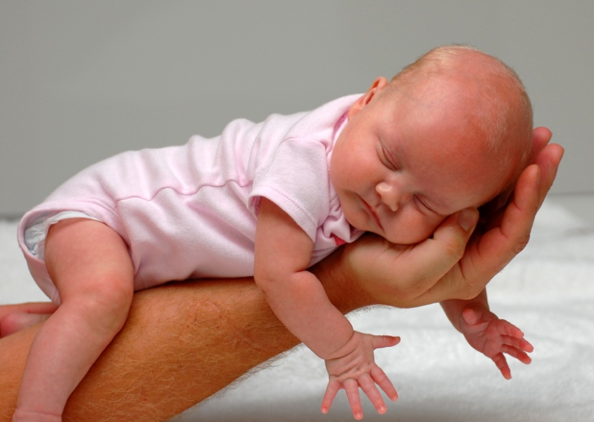
ЭФФЕКТИВНОСТЬ И БЕЗОПАСНОСТЬ ПРИМЕНЕНИЯ КАРНИТОНА В КОМПЛЕКСНОЙ ТЕРАПИИ БОЛЬНЫХ С ПАТОСПЕРМИЕЙ*
База исследования
кафедра урологии и андрологии Уральской государственной медицинской академии, Челябинск, 2011 г.
Руководитель
заведующий кафедрой, профессор Тарасов Н.И.
Группа исследования
Основная (Карнитон 3 г/сутки 3 месяца) и контрольная группы по 30 пациентов с воспалительными заболеваниями мужских половых органов, варикоцеле, идиопатическим секреторным бесплодием.
______________________________________
* Тарасов Н.И., Бавильский В.Ф., Кандалов А.М., Матыгин А.С. Эффективность и безопасность применения Карнитона в комплексной терапии больных с патоспермией // Андрология и генитальная хирургия. – 2011. – № 3.

Slide 16
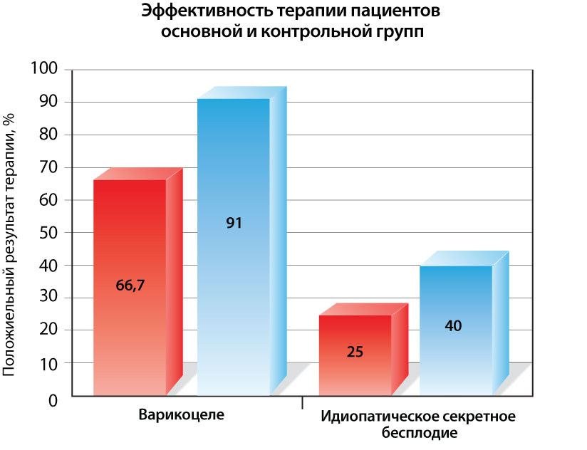
РЕЗУЛЬТАТЫ ИССЛЕДОВАНИЯ
Карнитон увеличивает подвижность и концентрацию сперматозоидов и объем эякулята у пациентов, страдающих идиопатическим секреторным бесплодием, и в послеоперационный период у пациентов с варикоцеле.
Целесообразно включение Карнитона в комплексную терапию всех видов мужского бесплодия, сопровождающихся патоспермией.

Slide 17
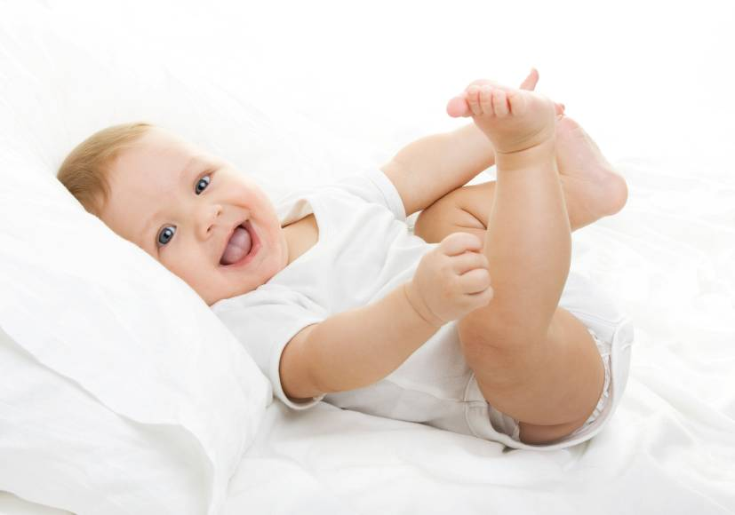
ОЦЕНКА ВЛИЯНИЯ L-КАРНИТИНА ТАРТРАТА
НА РЕПРОДУКТИВНУЮ ФУНКЦИЮ
МУЖЧИН ФЕРТИЛЬНОГО ВОЗРАСТА*
База исследования
кафедра урологии и андрологии Санкт-Петербургской медицинской академии последипломного образования,
Санкт-Петербург, 2011 г.
Руководитель
к.м.н. Фесенко В.Н.
Группа исследования
30 пациентов с нарушениями нормальных показателей спермограммы. Все получали Карнитон по 3 г в сутки в течение 3 месяцев.
______________________________________
* Фесенко В.Н., Михайличенко В.В., Новиков А.И., Фесенко С.В. Оценка влияния L-карнитина тартрата на репродуктивную функцию мужчин фертильного возраста // Проблемы репродукции. – 2011. – № 6.

Slide 18
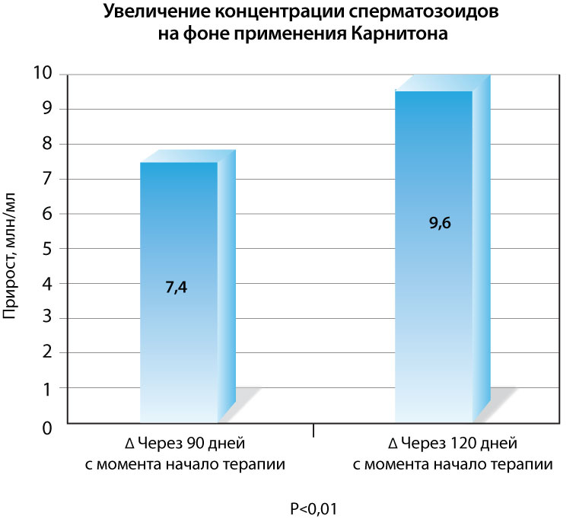
РЕЗУЛЬТАТЫ ИССЛЕДОВАНИЯ
Статистически значимое улучшение морфофункциональных параметров эякулята приводит к наступлению беременности у жен исследованных пациентов.

Slide 19
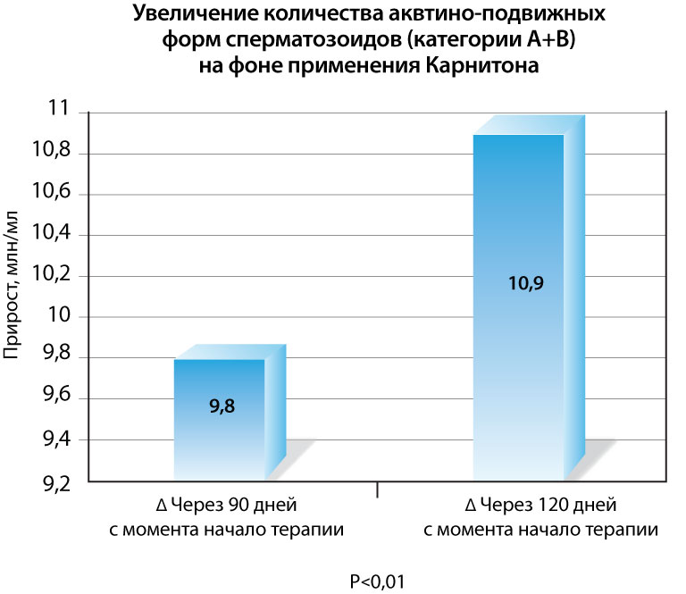
РЕЗУЛЬТАТЫ ИССЛЕДОВАНИЯ
Карнитон может применяться в профилактике и терапии секреторного бесплодия у мужчин.

Slide 20
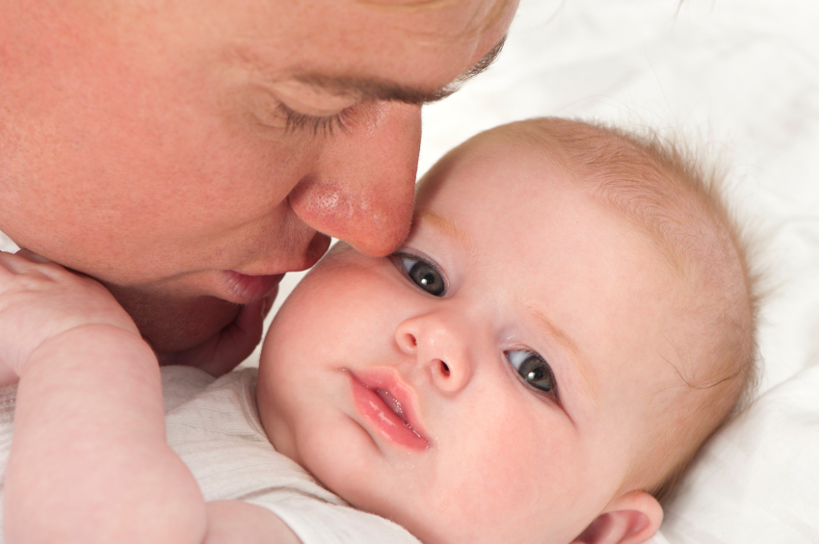
ВЛИЯНИЕ L-КАРНИТИНА НА НЕКОТОРЫЕ ПОКАЗАТЕЛИ ЭЯКУЛЯТА У МУЖЧИН ИЗ БЕСПЛОДНЫХ ПАР*
База исследования
Кафедра биохимии Башкирского государственного медицинского университета, г. Уфа.
Руководитель
профессор Галимов Ш.Н.
Группа исследования
В исследовании приняли участие 60 мужчин из бесплодных пар. Карнитон назначался в дозировке 1 г в сутки в течение 3 месяцев.
______________________________________
* Галимов Ш.Н., Громенко Д.С., Галимова Э.Ф., Громенко Ю.Ю., Исхаков И.Р. Влияние L-карнитина на некоторые показатели эякулята у мужчин из бесплодных пар // Урология. – 2012. – № 1.

Slide 21
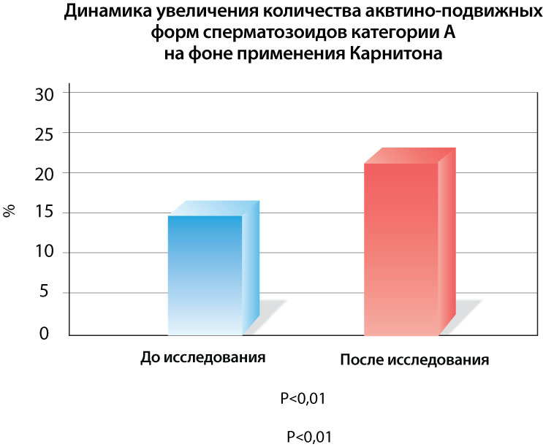
РЕЗУЛЬТАТЫ ИССЛЕДОВАНИЯ
Статистически значимое увеличение доли прогрессивно-подвижных сперматозоидов категории А.
Установлена высокая антиокислительная активность Карнитона.
Беременность у женщин на фоне терапии супруга наступила в 23 % случаев.
Карнитон может быть рекомендован в комплексной терапии идиопатического мужского бесплодия.

